Slide 1
Calea, adevarul si viata
Ioan 14:1-6

Slide 2
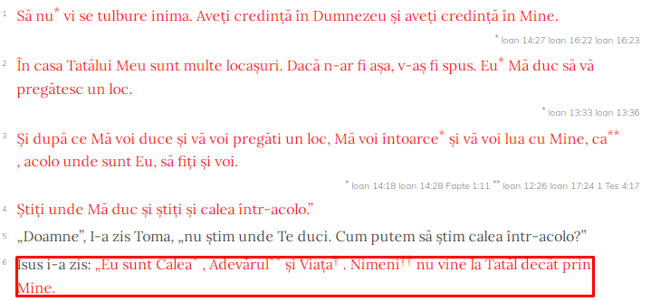
Ioan 14:1-6

Slide 3
In vechiul testament Dumnezeu s-a prezentat scurt: ”Eu sunt Cel ce sunt”.
In noul testament Isus a zis: “Eu sunt Calea, Adevarul si Viata”
Acesta definitie este deajuns de a ne asigura mintuirea noastra.

Slide 4
1.CALEA
In lume exista doar 2 cai (doua alegeri in viata poate face omul)
Psalm1:1
Psalm 1:6
In proverbe Solomon spune ca multe cai i se par bune omului

Slide 5
Caracteristicile lor:
Calea lui Dumnezeu:
Dreapta – Dumnezu nu are ocolisuri;
Stramta – plina de interziceri;
Neteda
Plina de Incercari
Nui usor de mers pe ea;
Calea lumii:
Lata – pe ea iti permiti de toate , orice;
Ocolitaore – nu duce direct la Hristos, ocoleste pe la sfinti(Ion, nicolae, vasile si tot asa mai departe)

Slide 6
2. Adevarul
Cand Isus a fost prins si dus in fata lui Pilat , Pilat ia pus o intrebare:”ce est adevarul?” . Il avea in fata si nu-si dadea seama .
Ioan1.1
Ioan 17:17
Calea adevarului nui usoara, iar Petru ne spune ca calea aceasta v afi vorbita de rau. Lumea nu ne va accept.
Isus este adevarul absolut.

Slide 7

3. Viata
Exista o viata biologica
Psalmul 90 spune ca viata unui om se rezuma la 70 de ani , iar pentru cei mai tare la 80 ani ajung.
Iov a spus: “Omul nascut din femeie are viata scurta si plina de necazuri;
Aceasta e realitata , toti avem o viata dependenta de hrana, apa, aerul si soarele lui Dumnezeu.

Slide 8
Exista o viata spirituala
Se refera la suflet . Poti fi interesat de stomac , dar deseori uitam sa ne hranim sufletele noastre.
Dar cu ce putem sa hranim sufletul?
Trebuie sa avem grija de suflet precum am stam in fiecare in bucatarie si in fata oglinzii si ne ingrijim de trupul nostru la fel trebuie sa ne facem timp pentru sufletele noastre.
Asta e foarte imposrtant.

Slide 9
“Voi numai pentru viata asta
Va-ngrijorati si va vedeti,
Ca si cum a-ti doar trupuri!
Voi vesnicie nu aveti?
(Train Dorz)
Toti oamnii au vesnicie, de fiecare depinde unde ne vom petrece-o!!!

Slide 10
Exista o viata eterna( vesnica)
Asta e ceea ce ne deosebeste de animale.
Ioan 3:16
Deci Isus S-a definit a fi Calea , Adevarul si Viata.
Daca-L ai, ai adevarul si esti pe o cale buna, in drum spre o viata vesnica.

Slide 11
Doar prin Isus avem calea, adevarul si viata spre vesnicie cu Dumnezeu impreuna.
Calea lui Dumnezeu ne duce drept la El, nui usor dar se merita .
Adevarul este cuvantul lui Dumnezeu, cuvantul era de la inceput. Doar in biblie putem afla raspunsul la toate intrebarile vietii.
Isus este viata adevarata. El a murit pentru ca oricine crede in El sa nu piara ci sa aiba viata vesnica.

